Slide 1
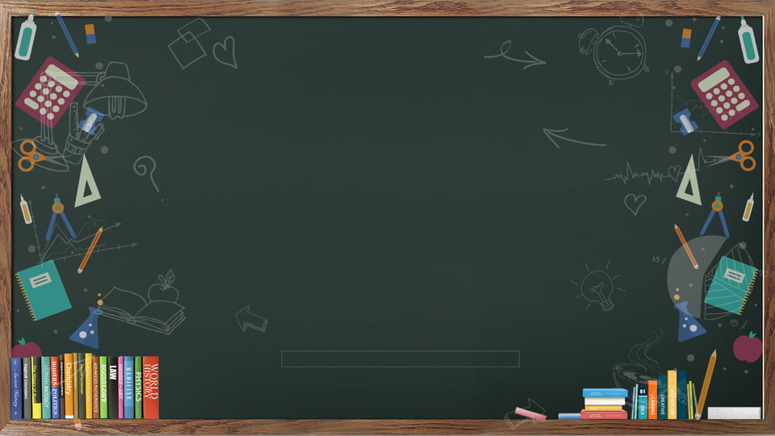
الوحدة السادسة
الْقُوَى وَالطَّاقَةُ

Slide 2
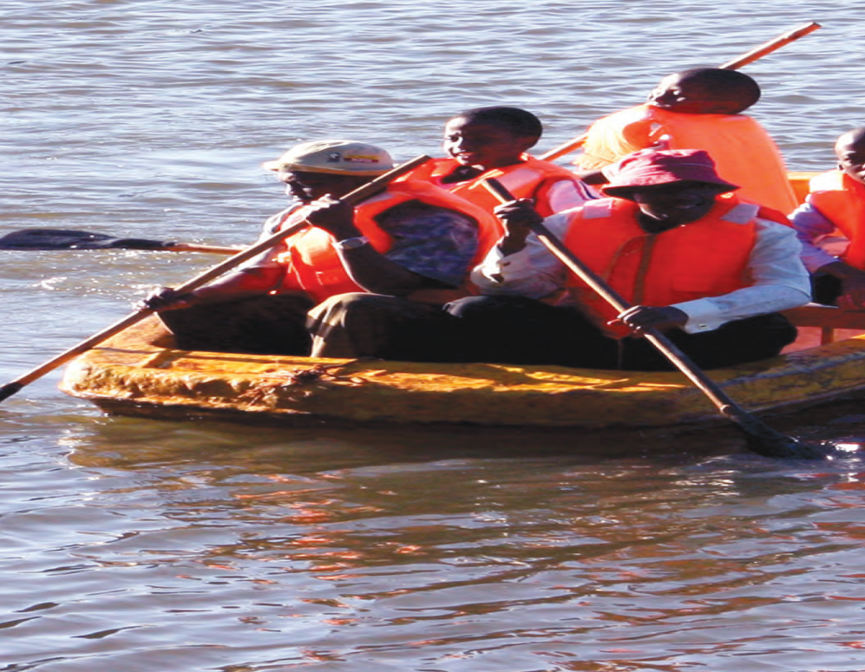
الْفَصْلُ السَابعُ
الْقُوَى

Slide 3

الدَّرْسُ الثّاني
تغير الحركة

Slide 4
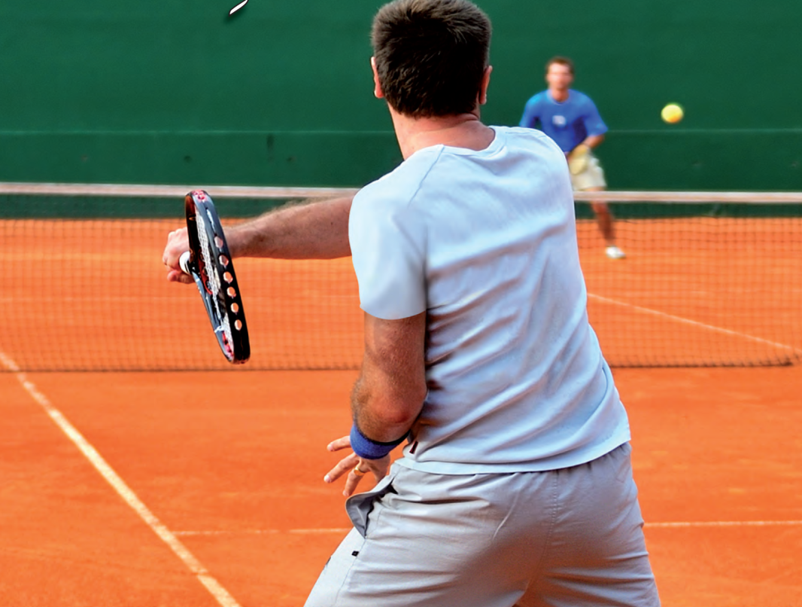
أْنْظُرُ وَأَتَساءَلُ
يضرب لاعب كرة المضرب الكرة في اتجاه خصمه، ويستعد اللاعب الخصم لصدها. ما الذي يسبب تغير حركة الكرة؟

Slide 5
أسْتَكْشِفُ
نشاط استقصائي
كيف تغير القوى الحركة؟

Slide 6
أَتَوَقَّعَ
إذا دحرجت كرة حديدية في اتجاه أسفل مستوى مائل فستتحرك في خط مستقيم. كيف يمكن لمغناطيس أن يغير اتجاه حركة الكرة؟ أكتب توقعي.

Slide 7
يغير المغناطيس من مسار الكرة فيجعلها تنحرف عن مسارها الذي تسير فيه قبل استخدام المغناطيس.

Slide 8
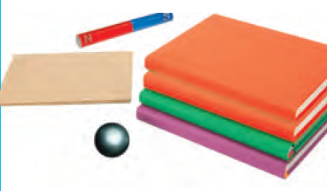
أحْتاجُ إِلي:
كرة حديدية
لوح كرتوني
أربعة كتب
مغناطيس
قلم تخطيط

Slide 9
أَخْتَبِرُ تَوَقًّعَاتي
أضع ثلاثة كتب بعضها فوق بعض، ثم أثبت طرف لوح كرتوني عند حافتهما العلوية لأكون مستوى مائلاً. أضع كتاباً رابعاً عند النهاية السفلية للمستوى المائل لإيقاف الكرة.
1

Slide 10
أَخْتَبِرُ تَوَقًّعَاتي
ألاحظ. أفلت الكرة من نقطة عند أعلى المستوى المائل لتتحرك إلى الأسفل. ثم أرسم مسار حركة الكرة في أثناء دحرجتها.
2

Slide 11

أَخْتَبِرُ تَوَقًّعَاتي
3
ألاحظ. أضع المغناطيس بالقرب من أحد جانبي المستوى المائل، كما هو مبين في الشكل. وبينما أحمل المغناطيس أدحرج الكرة من أعلى السطح. ثم أرسم المسار الجديد للكرة.

Slide 12
أَخْتَبِرُ تَوَقًّعَاتي
4
أستخدم المتغيرات. أقرب المغناطيس أكثر من المستوى وأكرر الخطوة3.

Slide 13
أَسْتخْلِصُ النَّتَائِجَ
أُفسِّرُ الْبَيَانَاتِ. ماذا حدث لمسار الكرة في الخطوة 3؟ كيف أثر المغناطيس في سرعتها المتجهة؟ هل تسارعت الكرة؟ ما نوع التسارع؟
5
تغير مسار الكره،حيث تسبب جذب المغناطيس للكرة في تغير اتجاه حركة الكرة وسرعتها وبذلك تتسارع الكرة عندما يتغير اتجاها وسرعتها.

Slide 14
أَسْتخْلِصُ النَّتَائِجَ
أَسْتَنْتِجُ.
أنظر إلى مسار الكرة. أين كانت قوة جذب المغناطيس للكرة أكبر؟ وأين كانت أضعف؟
6
قوة جذب المغناطيس للكرة كانت قوية ما عندما اقترب منها وكانت ضعيفة عندما ابتعاد عنها.

Slide 15
أسْتَكْشِفُ أَكْثَر
ماذا أتوقع لو استخدمت مغناطيساً أقوى أو أضعف من المغناطيس الأول؟ ماذا لو وضعت المغناطيس أسفل لوح الكرتون؟ أختبر توقعاتي.

Slide 16
أسْتَكْشِفُ أَكْثَر
عند استخدام مغناطيس قوي تنحرف الكرة عن مسارها ويكون التغير في الحركة والانحراف عن المسار أكبر مما لو استخدمنا مغناطيس ضعيف.
يمكن اختبار توقعي بإعادة التجربة السابقة ولكن باستخدام مغناطيس أقل قوة من المغناطيس السابقة وأرسم في كل مرة التغير في مسار الكرة وأقارن بين المسارين.

Slide 17
أسْتَكْشِفُ أَكْثَر
عند استخدام المغناطيس تحت لوح كرتوني فإنه سيؤثر في الكرة أثناء حركتها على اللوح الكارتوني.
ويمكن اختبار ذلك بإعادة التجربة السابقة ولكن بوضع المغناطيس تحت اللوح الكارتوني وأرسم مسار الكرة على اللوح وملاحظة الفرق.

Slide 18

أَقْرَأُ وَأَتَعَلَّمُ

Slide 19
السؤال الأساسي
كيف يمكن أن يؤثر الدفع أو السحب في حركة الأجسام؟

Slide 20
المُفْرَدَاتُ
قوى متزنة
قوى غير متزنة
نيوتن

Slide 21

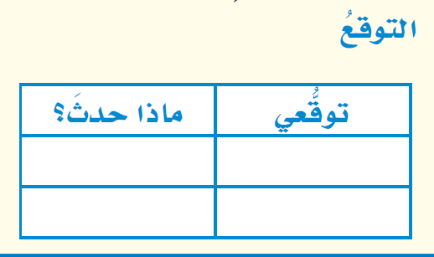
مَهَارَةُ الْقِرَاءَةِ

Slide 22
كَيْفَ تُؤَثِّرُ القُوَى فِي الحَرَكَةِ؟
عِنْدَمَا أَضْرِبُ الْكُرَةَ فَإنَّنِي أُؤَثِّرُ فِيها بِقُوَّةٍ، وَهِيَ تُؤَثِّرُ فِيَّ بِقُوَّةٍ مُعَاكِسَةِ وهناك قوى أخرى يمكن أن تؤثر في كل منا. كَيْفَ تُؤَثِّرُ الْقُوَى فِي حَرَكَةِ الأَجْسَامٍ؟

Slide 23
القُوَى الْمُتَزنة

Slide 24
عِنْدَمَا أَضَعُ حَقِيبَتِي على الطاولة فَإنَّها لا تَتَحَرَّكُ. مَا سَّبَبُ ذلك؟ إِنَّ قُوَّةَ الْجَاذِبِيَّةِ الأَرْضِيَّةِ تَسْحَبُ الْحَقيبَةَ إِلى أَسْفَلِ، وَكَذَلِكَ فَإنَّ سطح الطاولة يَدَفعُ الْحَقيبَةَ إِلى أعلى بِقُوَّةٍ مساوية تماماً لقوة الجاذبية، أى أن هاتَينِ الْقُوَّتَينِ مُتَسَاوِيتَانِ تَمَامًا في الْمِقْدارِ، لكنهما تؤثران في الحقيبة في اتجاهين متعاكسين.

Slide 25
تُسَمَّى هَاتَانِ الْقُوَّتانِ الْقُوَى الْمُتَزنة.
وَالْقُوى الْمُتَزنة مَجْمُوعَةُ قُوًى تُؤَثِّرُ فِي جِسْمٍ وَاحِدٍ، وَيُلْغٍي بَعْضُها بَعْضًا، وَتَكُونُ كل قُوَّةٍ فِيهَا مُسَاوِيَةً في الْمِقْدارِ لِلْقُوَّةِ الأُخْرَى، وَمُعاكِسَةً لَهَا في الاتِّجاهِ. والقوى المتزنة لا تغير اتجاه حركة الجسم، وَعِنْدما يَكُونُ الْجِسْمُ سَاكِنًا فَإنَّ جَميعَ الْقُوَى الْمُؤَثِّرَةَ تَكُونُ مُتَوازٍنَةً.

Slide 26
إذا سحب كل من الولدين الأخر بقوة متساوية لا يتحرك الحبل، وتكون القوة متزنة، وإذا سحب أحد الولدين بقوة أكبر من الآخر فإن الحبل سيتحرك نحو القوة الكبرى.

Slide 27

أَثَرُ الجاذِبيَّةِ

Slide 28
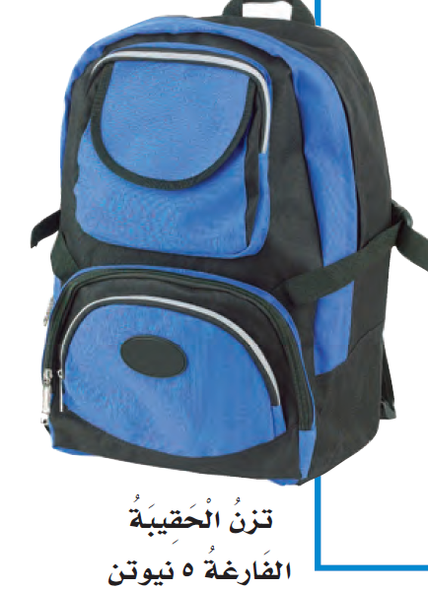
أَقْرَأُ الشَّكْلُ
أختار الأشياء التي أرغب أن أضعها في حقيبتي. ما مِقْدارُ الْقُوَّةِ اللاَّزِمَةِ لِرَفْعِ الحقيبة؟
إِرْشادٌ: أجمع أوزان الأجسام التي أختارها وأضيفها إلى وزن الحقيبة الفارغة بوحدة النيوتن.
القوة اللازمة لرفع الحقيبة = مجموع أوزان الأجسام بداخلها + وزن الحقيبة فارغة
= 5نيوتن + 5نيوتن + 10 نيوتن + 1 نيوتن + 5 نيوتن = 26 نيوتن.

Slide 29
الْقُوَى غَيْرُ الْمُتَزنة

Slide 30
عِنْدَمَا أَدْفَعُ حَقِيبَتِي أفقياً عَلَى سَطْحِ الطاولة تَتَوَلَّدُ قُوَّةُ احْتِكَاكٍ بَيْنَ الْحَقِيِبَةِ وَسطح الطاولة، وَيَعْمَلُ الاحْتِكاكُ عَلَى تَقْلِيلِ قُوَّةِ الدَّفْعِ فإذا تحركت الحقيبة فإن ذلك يعني أن قوة الدفع أكبر من قوة الاحتكاك.
الْقُوَى غَيْرُ الْمُتَساوية تسمى القوى غير المتزنة، وهِيَ تُسَبِّبُ تَغَيُّرَ حَرَكَةِ الْجِسْمِ. وَيكَونُ اتِّجَاهُ الحَرَكَةِ فِي اتِّجَاهِ الْقُوَّةِ الْكُبْرَى. تَمَكَّنَ الْعَالِمُ نيوتِن قَبْلَ أكثر من300 عامٍ مِنْ تَفْسِيرِ الْعَلاقَةِ بَيْنَ الْقُوَّةِ وَالْحَرَكَةِ. وَتَكْرٍيمًا لَهُ تُقَاسُ الْقُوَّةُ بِوَحْدَةٍ تُسَمَّى نيوتِن.

Slide 31
الوَزْنُ وَ الْقُوَّةُ
مِنْ المَعْلومِ أَنَّ الْوَزْنَ يُقاسُ بِوَحْدَةِ نيُوتِن. فَمَا الْعَلاقَةُ بَيْنَ الْوَزْنِ وَالْقُوَّةِ؟ جَميعُ الأَجْسَامَ لَهَا وَزْنٌ؛ لأَنَّ قُوَّةَ الْجَاذِبيَّةِ الأرضية تَسْحَبُ الأَجْسَامَ نَحْوَهَا؛ لذا فإننا نَقُولُ إِنَّ الْوَزْنَ قُوَّةٌ، شَأُنُها شَأْنُ بَقيَّةِ الْقُوَى تُقَاسُ بِوَحْدَةِ النُيوتِن.

Slide 32

أَخْتَبِرُ نَفْسِي

Slide 33
أَتَوَقَّعُ. فِي لُعْبَةِ شَدِّ الْحَبْلِ، إِذَا كانَتْ قُوَّةُ سَحْبِ أَحَدِ الطِّفْلَيْنِ ضِعْفَ قُوَّةِ الآخَرِ، فَمَاذا يَحْدُثُ؟ وِ لِمَاذَا؟
يتحرك الطفل ذو القوة الأقل نحو الطفل ذي القوة الأكبر؛ لأن القوى أصبحت غير متوازنة.

Slide 34
اَلتَّفْكيرُ النّاقِدُ. هَلْ تَتَحَرَّكُ كُرَةٌ مِنَ الكُرومِ إِذَا وُضِعَتْ فِي مُنْتَصَفِ الْمَسافَةِ بَيْنَ مِغْنَاطيسَيْنِ مُتَساوِيَيْنِ فِي قُوَّةِ الْجَذْبِ؟ وَ لِمَاذَا؟
لن تتحرك الكرة؛ لأن قوة الجذب من كلا القطبين متساوية.

